Slide 1

Bài 52
ut, ưt
Giáo viên:…………………………….

Slide 2
Tiết 1

Slide 3
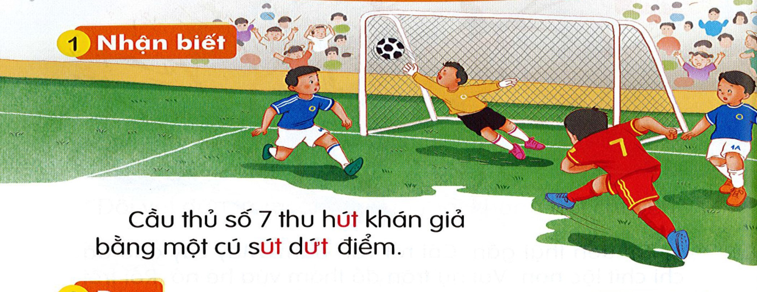

ut
Cầu thủ số 7 thu hút khán giả bằng một cú sút dứt điểm.
ut
ưt

Slide 4

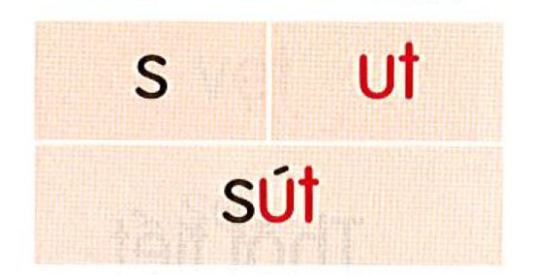
ut
ưt
bụt hụt lụt sụt
dứt mứt nứt sứt

Slide 5
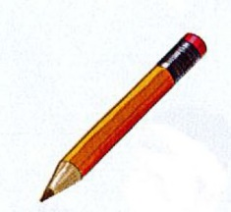
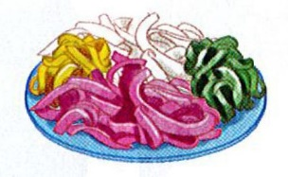
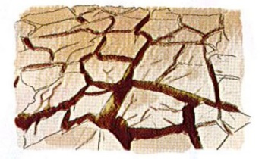
bút chì
mứt dừa
nứt nẻ

Slide 6
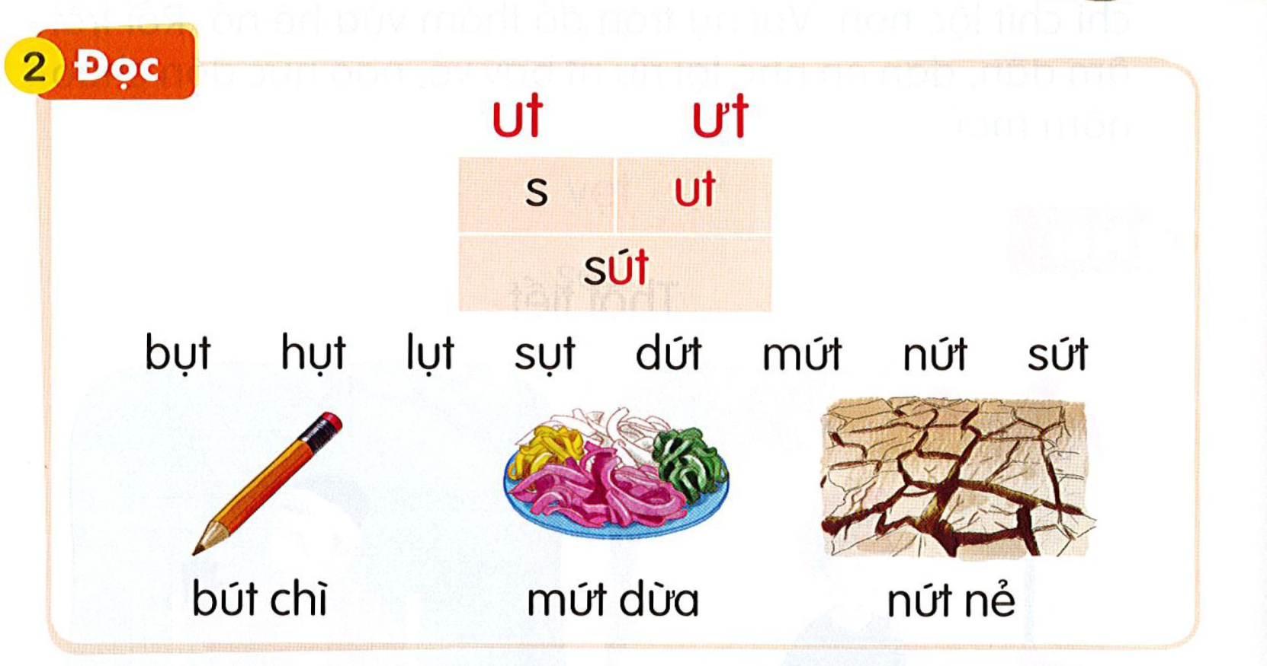

Slide 7
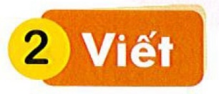
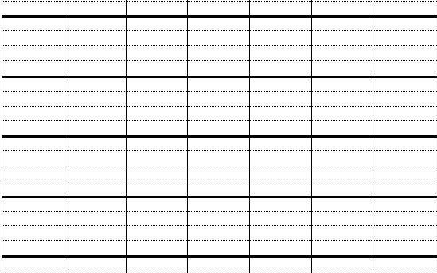
ut
ưt
bút
mút

Slide 8
Tiết 2

Slide 9
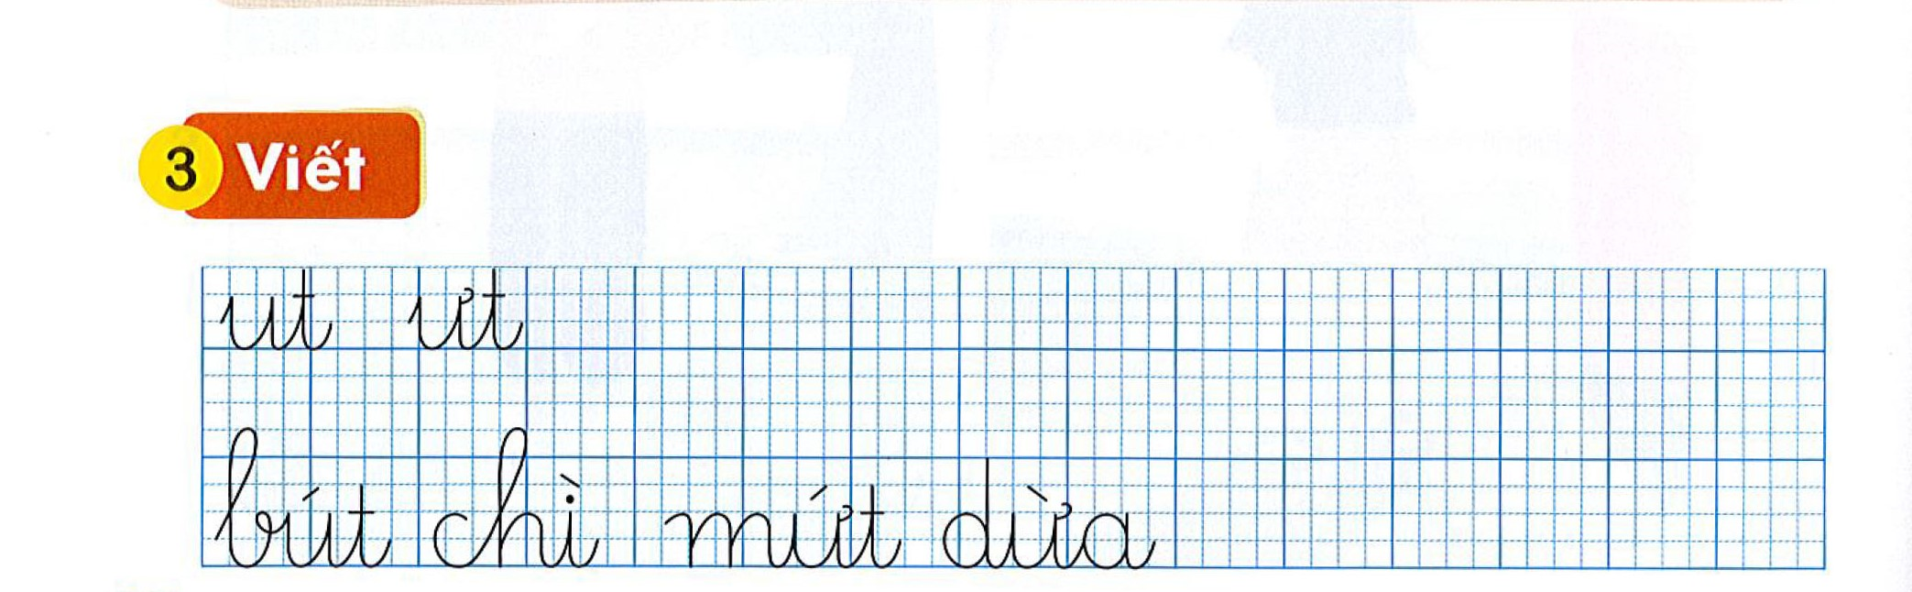

Slide 10
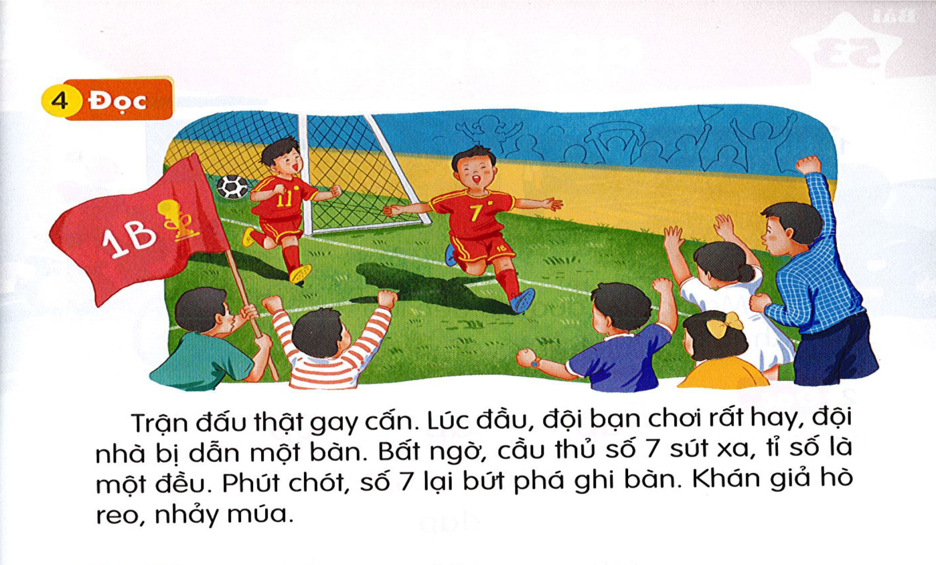

Slide 11
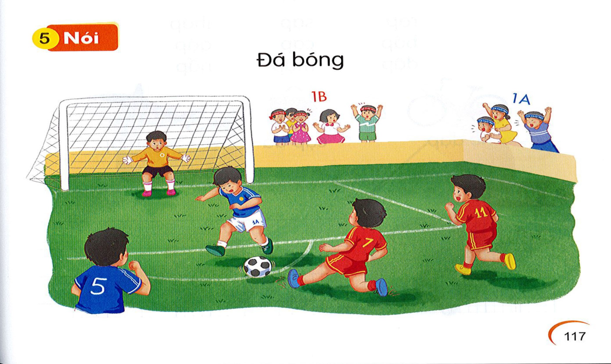

Slide 12

Tìm từ ngữ chứa vần ut, ưt.
ut
ưt
Đặt câu với từ ngữ vừa tìm được.

